Slide 1

Estudio
Bíblico
24
ESCUELA BIBLICA
EL VALOR DE LA MODESTIA
Base Bíblica:
Mateo 6:1-4; 1 Corintios 10:31-33; 1 Pedro 5:2-7

Slide 2
LECTURA ANTIFONAL
Mateo 6:1-4
1 Guardaos de hacer vuestra justicia delante de los hombres, para ser vistos de ellos; de otra manera no tendréis recompensa de vuestro Padre que está en los cielos.

Slide 3
LECTURA ANTIFONAL
2 Cuando, pues, des limosna, no hagas tocar trompeta delante de ti, como hacen los hipócritas en las sinagogas y en las calles, para ser alabados por los hombres; de cierto os digo que ya tienen su recompensa.

Slide 4
LECTURA ANTIFONAL
3 Mas cuando tú des limosna, no sepa tu izquierda lo que hace tu derecha
4 para que sea tu limosna en secreto; y tu Padre que ve en lo secreto te recompensará en público.

Slide 5
LECTURA ANTIFONAL
1 Corintios 10:31-33
31 Si, pues, coméis o bebéis, o hacéis otra cosa, hacedlo todo para la gloria de Dios.
32 No seáis tropiezo ni a judíos, ni a gentiles, ni a la iglesia de Dios

Slide 6
LECTURA ANTIFONAL
33 como también yo en todas las cosas agrado a todos, no procurando mi propio beneficio, sino el de muchos, para que sean salvos.

Slide 7
LECTURA ANTIFONAL
1 Pedro 5:2-7
2 Apacentad la grey de Dios que está entre vosotros, cuidando de ella, no por fuerza, sino voluntariamente; no por ganancia deshonesta, sino con ánimo pronto
3 no como teniendo señorío sobre los que están a vuestro cuidado, sino siendo ejemplos de la grey.

Slide 8
LECTURA ANTIFONAL
4 Y cuando aparezca el Príncipe de los pastores, vosotros recibiréis la corona incorruptible de gloria.
5 Igualmente, jóvenes, estad sujetos a los ancianos; y todos, sumisos unos a otros, revestíos de humildad;
Dios resiste a los soberbios
Y da gracia a los humildes.

Slide 9
LECTURA ANTIFONAL
6 Humillaos, pues, bajo la poderosa mano de Dios, para que él os exalte cuando fuere tiempo
7 echando toda vuestra ansiedad sobre él, porque él tiene cuidado de vosotros.

Slide 10

Objetivos:
Integrar la disposición de ser modestos en toda nuestra manera de vivir.
Formular la conducta que es propia de los que profesan modestia.
Evaluar el valor de la modestia en la vida de los hijos de Dios.

Slide 11
Pensamiento Central:
“... como también yo en todas las cosas agrado a todos, no procurando mi propio beneficio, sino el de muchos, para que sean salvos”
1 Corintios 10:33
El enfoque de la vida cristiana no debe estar vanidosamente en nosotros mismos, sino en la gloria de Dios y en todo el bien que podamos hacer a nuestros semejantes.
Texto Áureo:

Slide 12
DATOS GENERALES ACERCA DEL TEMA
Dios se encarga de recompensar al que hace lo bueno en anonimato, pues Él ha dado promesas fieles para el que procede con modestia.
ENSEÑANZA
1
Mateo fue escrito por autor del mismo nombre; 1 Corintios por el apóstol Pablo, y 1 Pedro, por escritor del mismo nombre.
AUTOR
1
PERSONAJES
3
Dios, Jesús, los discípulos, Pablo, Pedro, los ministros.
Mateo fue escrito entre los años 50 y 60 d.C. 1 Corintios, alrededor del 56 d.C. 1 Pedro fue escrito entre el 62 y el 63 d.C.
FECHA
4
Mateo fue escrito, probablemente en Palestina. 1 Corintios, desde la ciudad de Éfeso, y 1 Pedro, probablemente desde Roma.
LUGAR
5

Slide 13
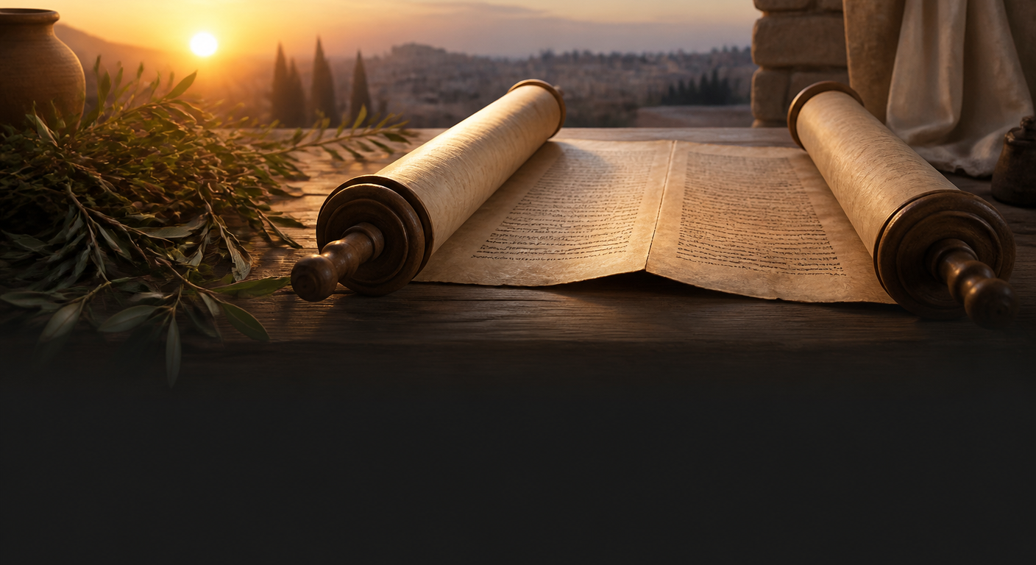
INTRODUCCIÓN

Slide 14
Introducción
El diccionario de la lengua española define la modestia como la virtud que modera, templa y regula los actos externos, conteniendo al hombre en los límites de su estado, según lo conveniente a él. Por tanto, es fundamental que los hijos de Dios practiquemos dicha virtud. Vivimos en un mundo donde las posiciones se alcanzan a través del egoísmo, y tal modo de llegar a “las alturas”, se pretende establecer como patrón.

Slide 15
Introducción
La idea generalizada entre los que no conocen al Señor es que el hombre debe descubrir al campeón que hay en él y abrirse paso por sí mismo en la sociedad. Tal manera de pensar la tuvieron hombres arrogantes como Nabucodonosor, quien se jactó que aquella Babilonia él la había hecho con su propia fuerza y poder. Sin embargo, la lección divina respecto a tan impío proceder, quedó plasmada en la Biblia para enseñarnos que el cielo gobierna (Daniel 4:25-33).

Slide 16
Introducción
Semejante a Nabucodonosor fue Pilato en cuanto a su falta de modestia, pues éste arrogantemente le dijo a Jesús que tenía autoridad para crucificarlo, y a la vez para soltarlo. Pero Jesús le dijo que no tendría ninguna autoridad sobre Él, si no le fuera dada de arriba (Juan 19:10). Así enfrentó el Señor la falta de moderación de aquel oficial romano.

Slide 17
Introducción
Toda la historia de la humanidad está de alguna manera manchada de la arrogancia humana, en contraste con los hijos de Dios que han vivido modestamente ante sus semejantes. Pero, como veremos en la presente lección, los creyentes estamos llamados a ser un contraste a este respecto, por medio de una vida sin presunción ni jactancia.

Slide 18
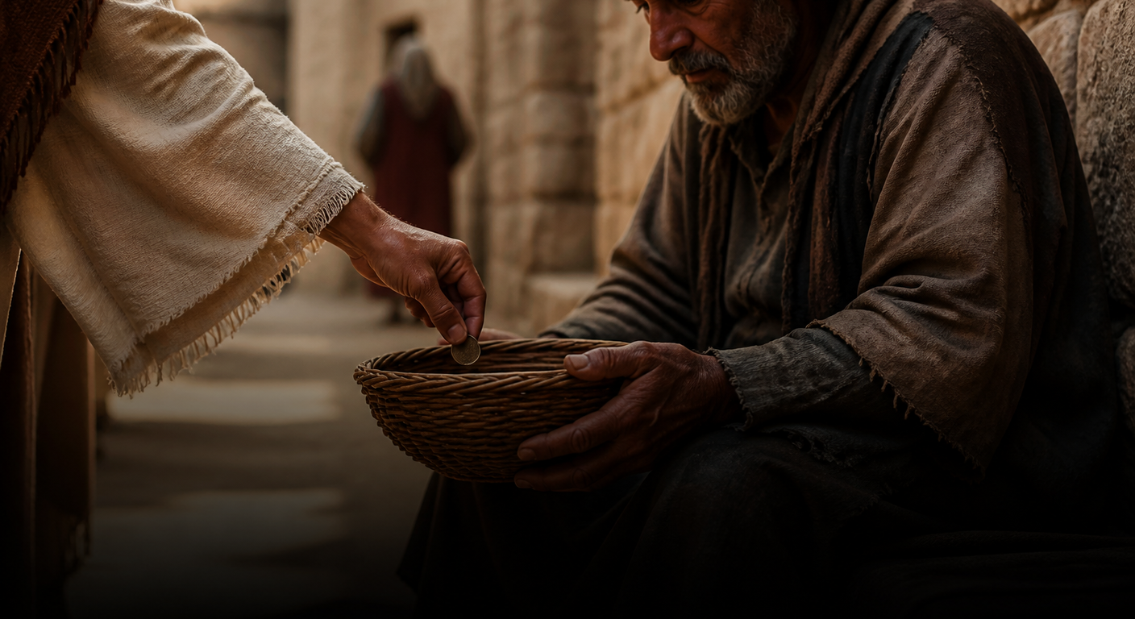
TEMA I- LA MODESTIA INCLUYE NO HACER EL BIEN SOLO PARA SER VISTOS POR LOS DEMÁS
MATEO 6:1-4

Slide 19
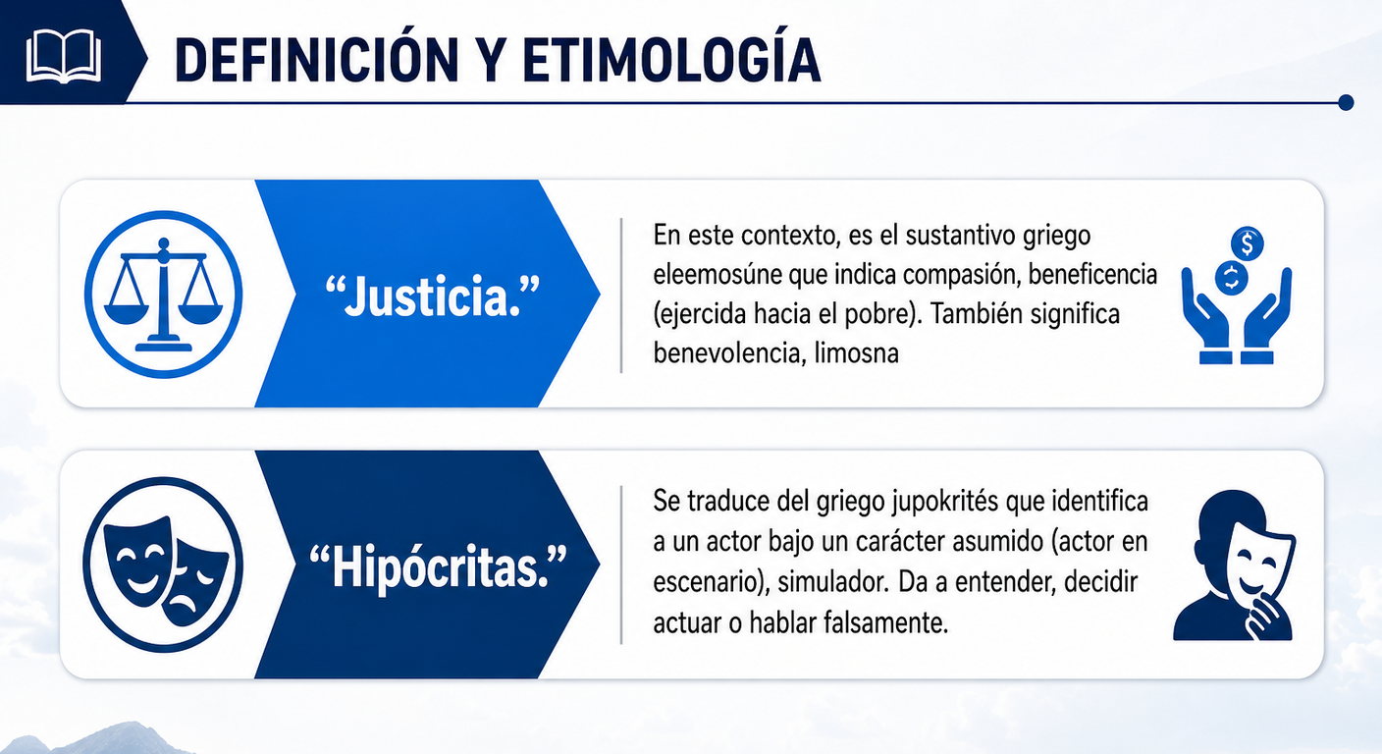

Slide 20
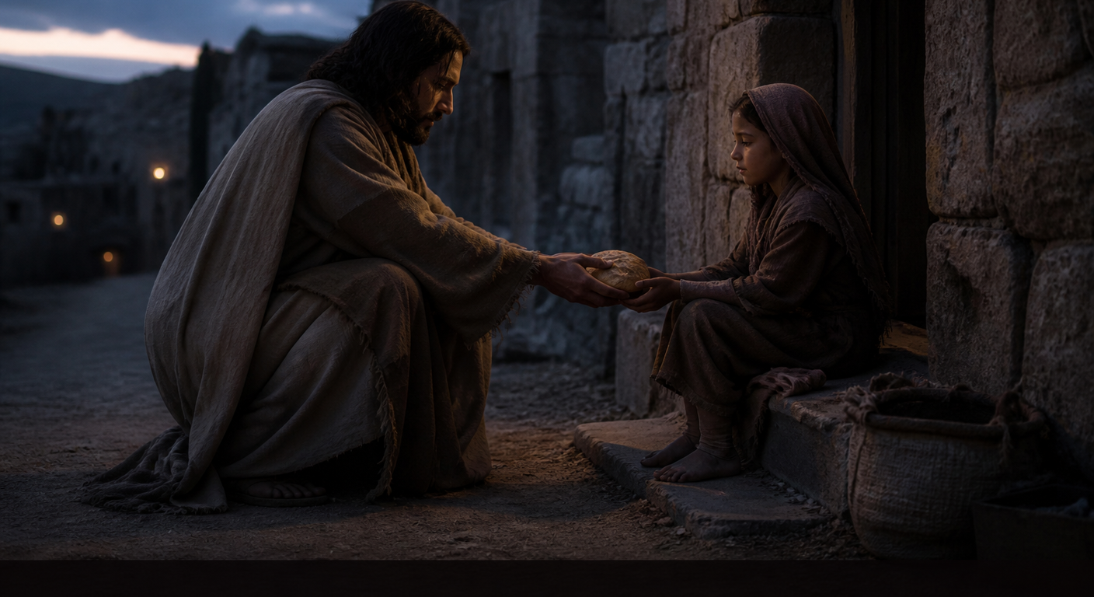
1.A- La limosna que damos al pobre no debe hacerse inmodestamente
MATEO 6:1,2

Slide 21
Texto Bíblico
MATEO 6:1,2
1 Guardaos de hacer vuestra justicia delante de los hombres, para ser vistos de ellos; de otra manera no tendréis recompensa de vuestro Padre que está en los cielos.

Slide 22
Texto Bíblico
2 Cuando, pues, des limosna, no hagas tocar trompeta delante de ti, como hacen los hipócritas en las sinagogas y en las calles, para ser alabados por los hombres; de cierto os digo que ya tienen su recompensa.

Slide 23
1.A - La limosna que damos al pobre no debe hacerse inmodestamente
Las lecciones que hallamos en este pasaje tienen que ver con las actitudes del corazón de los que somos discípulos de Cristo.
(1) En el versículo 1 Jesús recomienda tener cuidado con la motivación con que hacemos el bien a los demás. Nunca debemos hacerlo motivados porque los hombres nos alaben. Un ejemplo de ese tipo de conducta errada fue la del fariseo que entró al templo a orar, jactándose de su piedad y supuesta consagración (Lucas 18:11). Y Jesús enseña que si la actitud es que los hombres nos alaben, no estamos obrando como hijos de Dios.

Slide 24
1.A - La limosna que damos al pobre no debe hacerse inmodestamente
Dios es Padre de aquellos que han recibido a Cristo como Salvador y está dispuesto a recompensar a todos los que obran para agradarle. Así que, el que procede para hallar la complacencia humana, no tendrá la recompensa que el Padre tiene para sus hijos. Debemos aprender que todo el bien que hagamos a otros, aunque nadie humanamente lo vea, Dios lo ve, se agrada de ello y dará el pago correspondiente a sus hijos.

Slide 25
1.A - La limosna que damos al pobre no debe hacerse inmodestamente
(2) El versículo 2 es la aplicación práctica del principio que Jesús trató en el versículo anterior. Aquí el Señor acredita la práctica de dar limosnas. Él no dice: “si das limosna”, sino “cuando...des limosna”. Así aprendemos que dar al necesitado debe ser una práctica común de todo discípulo de Jesús.

Slide 26
1.A - La limosna que damos al pobre no debe hacerse inmodestamente
(3) La segunda mitad del versículo 2 define como hipócritas a los que obran para ser vistos. Los tales actúan falsamente y por ello hacen sus beneficencias en las congregaciones religiosas o en las calles públicas, donde los hombres los pueden ver y alabar. Y el Señor da a entender que la recompensa que reciben de parte de los hombres, es la única que van a recibir, porque pierden el galardón del Padre celestial. Los hijos de Dios debemos trabajar modestamente, atesorando para lo porvenir, haciendo tesoros en los cielos (Mateo 6:20).

Slide 27
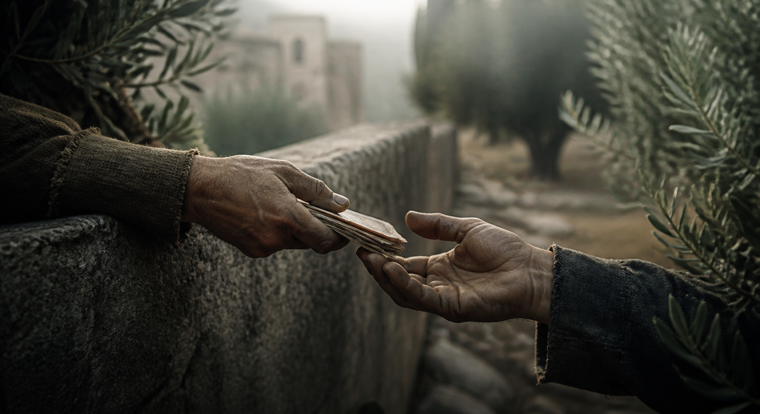
1.B- La ayuda financiera que damos a otros debe ser en secreto
MATEO 6:3,4

Slide 28
Texto Bíblico
MATEO 6:3,4
3 Mas cuando tú des limosna, no sepa tu izquierda lo que hace tu derecha
4 para que sea tu limosna en secreto; y tu Padre que ve en lo secreto te recompensará en público.

Slide 29
1.B - La ayuda financiera que damos a otros debe ser en secreto
Jesús usa ilustraciones prácticas para enseñarnos grandes verdades, y cuando habla de la modestia, no escatima esas mismas formas para hacernos entender.
(1) El versículo 3 contiene la regulación clara de cómo se debe ayudar al necesitado. Aquí Jesús orienta que al dar limosna, no sepa nuestra izquierda lo que hace nuestra derecha. Sabemos que nuestras dos manos casi siempre actúan a la misma vez. Ellas dos a la vez levantan, llevan y sostienen ciertos artículos. Funcionan como si fueran las dos mejores amigas.

Slide 30
1.B - La ayuda financiera que damos a otros debe ser en secreto
Pero con decirnos simbólicamente que ni aun la mano izquierda sepa lo que hace la derecha, Jesús quiere enseñarnos que guardemos con todo hermetismo el secreto de la ofrenda que damos al necesitado. Así que, nunca debemos imitar la actitud de quien se huelga en su propia bondad, sino hacer todo el bien que podamos a otros, motivados solamente por el amor, sin esperar reconocimiento humano alguno.

Slide 31
1.B - La ayuda financiera que damos a otros debe ser en secreto
(2) Luego, el versículo 4 enseña que el único que lleva realmente la cuenta de nuestra compasión por otros es el Señor. Un ejemplo de ello lo tenemos en las palabras de Agar, la sierva de Sara. En un momento que Dios la auxilió, ella dijo al Señor: “Tú eres Dios que ve” (Génesis 16:13). Confirmando la omnisciencia de Jesús, en Juan 21:17, Pedro expresó que el Señor lo sabía todo.

Slide 32
1.B - La ayuda financiera que damos a otros debe ser en secreto
Cada hijo de Dios debe recordar que el Padre ve en lo secreto, y se encargará de recompensar en público. Incluso, lo que el hombre perverso hace en secreto, un día Dios lo sacará a la luz. De eso hay muchos testimonios. Por ejemplo, el sabio hizo saber que Dios traerá toda obra a juicio, juntamente con toda cosa encubierta (Eclesiastés 12:14). Y en Marcos 4:22 Jesús deja claro que nada hay oculto que no haya de salir a la luz.

Slide 33
1.B - La ayuda financiera que damos a otros debe ser en secreto
Por tanto, si las malas acciones, Dios las saca a la luz, las ofrendas de amor a los que necesitan nuestra compasión, también serán recompensadas en público. Un cuadro bíblico de esta verdad lo tenemos cuando Jesús invita a heredar su reino a aquellas sus ovejas que dieron de beber, visitaron, vistieron y tuvieron compasión de sus hermanos más pequeños. Y deja ver que, por cuanto lo hicieron a ellos, en verdad lo hicieron a Él mismo (Mateo 25:34-40). ¡Debemos ser modestos, y a la vez creer que no perderemos la recompensa de aquello que hicimos para bien de otros, ante los ojos del Señor!

Slide 34
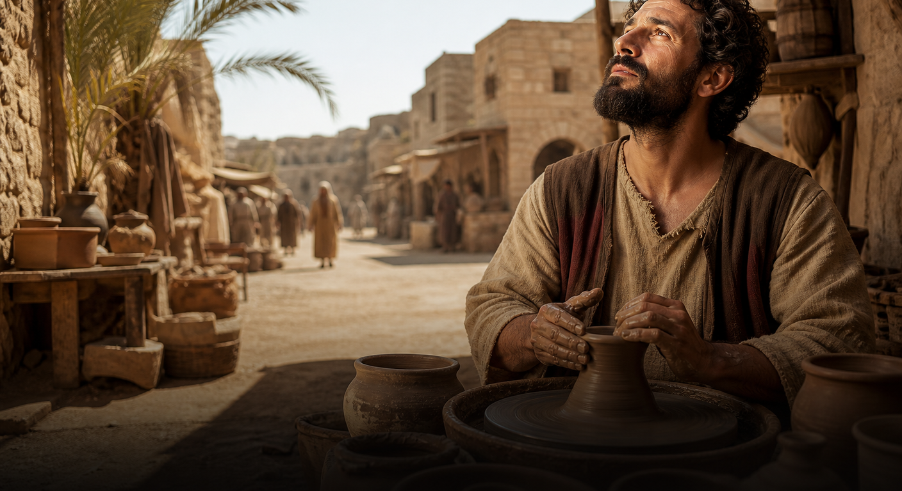
TEMA II- SER MODESTO ESTÁ RELACIONADO CON PROCURAR EL BENEFICIO DE OTROS
1 CORINTIOS 10:31-33

Slide 35
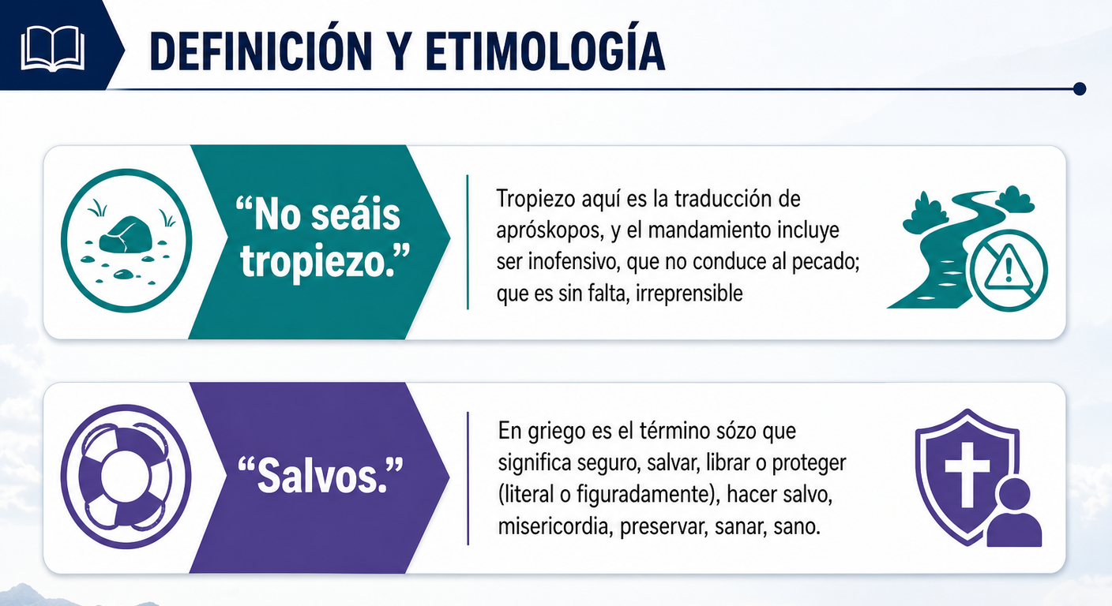

Slide 36
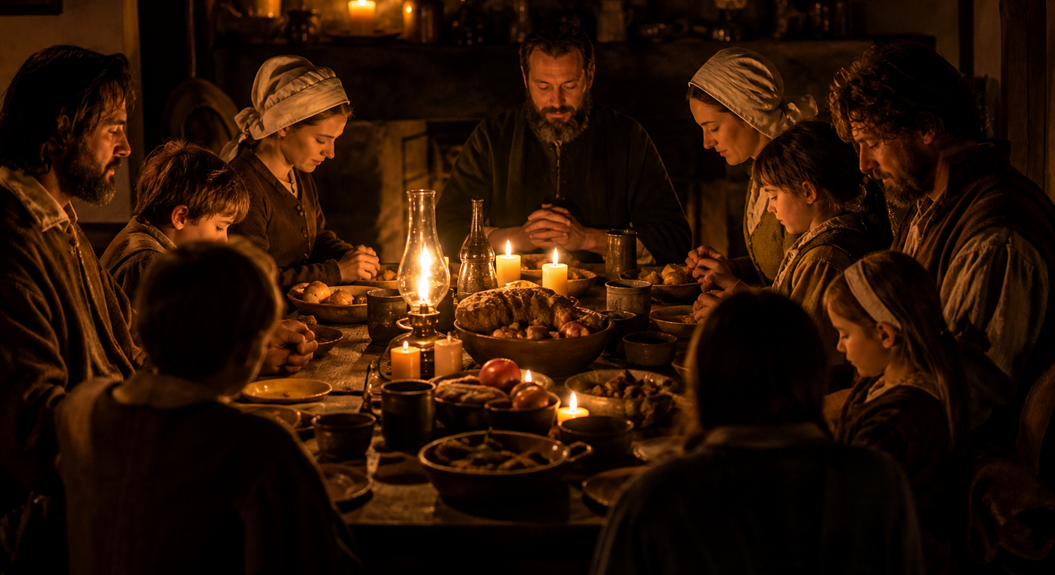
2.A- El creyente modesto lo hace todo para la gloria de Dios
1 CORINTIOS 10:31

Slide 37
Texto Bíblico
1 CORINTIOS 10:31
Si, pues, coméis o bebéis, o hacéis otra cosa, hacedlo todo para la gloria de Dios.

Slide 38
2.A - El creyente modesto lo hace todo para la gloria de Dios
El enfoque o propósito con el cual hacemos nuestras acciones es tan importante como las acciones mismas. En este versículo hay lecciones de gran valor para nosotros.
(1) Al estudiar el versículo 31 de 1 de Corintios 10, vemos que Pablo da una pequeña lista de asuntos que acometemos, y regula cuál debe ser la motivación correcta al respecto. Él menciona el comer, beber o el hacer otra cosa.

Slide 39
2.A - El creyente modesto lo hace todo para la gloria de Dios
El contexto habla sobre el comer en un lugar de ídolos, y el apóstol nos orienta a no preguntar nada en relación a si la comida fue sacrificada a los ídolos o no. Pero aclara que si alguien nos dijere que el alimento fue sacrificado a los ídolos, no lo debemos comer (versículo 28).
(2) Entonces, en la segunda parte del versículo 31, la Palabra nos enseña a hacer todo para la gloria de Dios.

Slide 40
2.A - El creyente modesto lo hace todo para la gloria de Dios
A esta declaración se le llama, el principio universal, y es aplicable en todos los ámbitos de la vida del creyente. Por ejemplo, cuando servimos a otros, debemos hacerlo como para el Señor y no para los hombres (Efesios 6:7). Pedro nos ofrece esta enseñanza: Al hablar y al ministrar en la Casa de Dios, debemos hacerlo conforme a las Palabra de Dios y al poder que el mismo Señor da. Esa es la manera como en todo, Dios será glorificado a través de Jesucristo, porque a Él pertenecen la gloria y el imperio por los siglos de los siglos (1 Pedro 4:11).

Slide 41
2.A - El creyente modesto lo hace todo para la gloria de Dios
(3) Debemos entender que hay asuntos de la vida práctica que no están exactamente regulados en la Biblia. En tales casos, el creyente debe acudir a su conciencia. Pablo dio un buen ejemplo de ello en Romanos 14:1-8, al dejar ver que para algunos el comer carne es malo, mientras para otros es bueno. Y unos guardan un día de reposo, mientras otros consideran todos los días iguales. En tales casos, el consejo inspirado fue que cada uno esté convencido en su propia mente, y que todo lo debemos hacer para gloria del Señor.

Slide 42
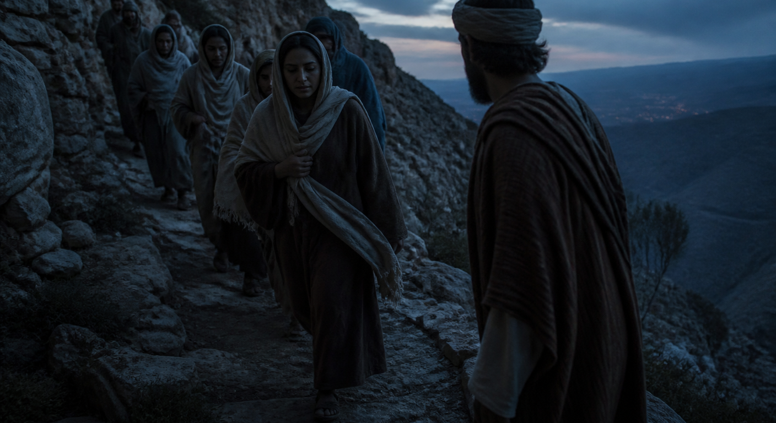
2.B- El cristiano practica la modestia cuando evita hacer tropezar a otros
1 CORINTIOS 10:32,33

Slide 43
Texto Bíblico
1 CORINTIOS 10:32,33
32 No seáis tropiezo ni a judíos, ni a gentiles, ni a la iglesia de Dios
33 como también yo en todas las cosas agrado a todos, no procurando mi propio beneficio, sino el de muchos, para que sean salvos.

Slide 44
2.B - El cristiano practica la modestia cuando evita hacer tropezar a otros
No es pecado solamente las acciones que son opuestas a la santidad de Dios; también es pecado hacer tropezar a otros en la fe de alguna manera. Miremos qué aprendemos aquí.
(1) El versículo 32 es una prohibición a hacer tropezar a tres grupos de personas: No debemos hacer tropezar a los judíos, quienes aún mantenían su religión, pero no habían aceptado a Cristo como el Mesías. Respecto a ellos, debemos pensar que Dios los ama, tienen promesas de salvación, y pueden llegar al conocimiento del Señor.

Slide 45
2.B - El cristiano practica la modestia cuando evita hacer tropezar a otros
Tampoco debemos hacer tropezar por nuestra falta de modestia a los gentiles, nombre con el cual a veces la Biblia identifica a los paganos e inconversos de distintas naciones. La Biblia enseña que Dios es Dios de los judíos como también de los gentiles (Romanos 3:29). Y, fundamentalmente, debemos ser modestos a tal modo que nunca hagamos tropezar a la iglesia del Señor. De aquí debemos aprender que si hemos madurado en el Señor y tenemos cierta libertad en Cristo, aun debemos ser disciplinados y cuidadosos en evitar que nuestra libertad venga a ser tropezadero para algún débil en la fe.

Slide 46
2.B - El cristiano practica la modestia cuando evita hacer tropezar a otros
(2) En el versículo 33 el apóstol Pablo ofrece su propio enfoque sobre cómo procedía para con los diferentes grupos de personas en cuanto a la fe. Él dice que procuraba a agradar a todos, y evitaba procurar su propio beneficio, sino el de muchos para que fueran salvos. Y en 1 Corintios 9:22 dejó claro que a todos se había hecho de todo, para que de todos modos, pudiera salvar a algunos. Siempre es bueno recordar que el encargo más importante que tenemos del Señor es la evangelización de los que aún no son salvos.

Slide 47
2.B - El cristiano practica la modestia cuando evita hacer tropezar a otros
Así que, en lugar de vivir para nuestra propia satisfacción, debemos procurar la salvación de las almas perdidas. Una manera de lograrlo es a través de una vida modesta, donde el creyente no se cree más importante que los demás. Ningún ejemplo supera el de Cristo, quien siendo en forma de Dios, se despojó a sí mismo, tomando forma de siervo, con tal de morir por nosotros y expiar nuestros pecados (Filipenses 2:5-8).

Slide 48
2.B - El cristiano practica la modestia cuando evita hacer tropezar a otros
Debemos concluir que no es la jactancia en nuestra propia libertad cristiana lo que atrae a los pecadores a oír el mensaje de Cristo. Es más bien nuestra sujeción a Dios y la consideración a otros, lo que hace posible que la gente se acerque y escuche el mensaje de Cristo para salvación.

Slide 49
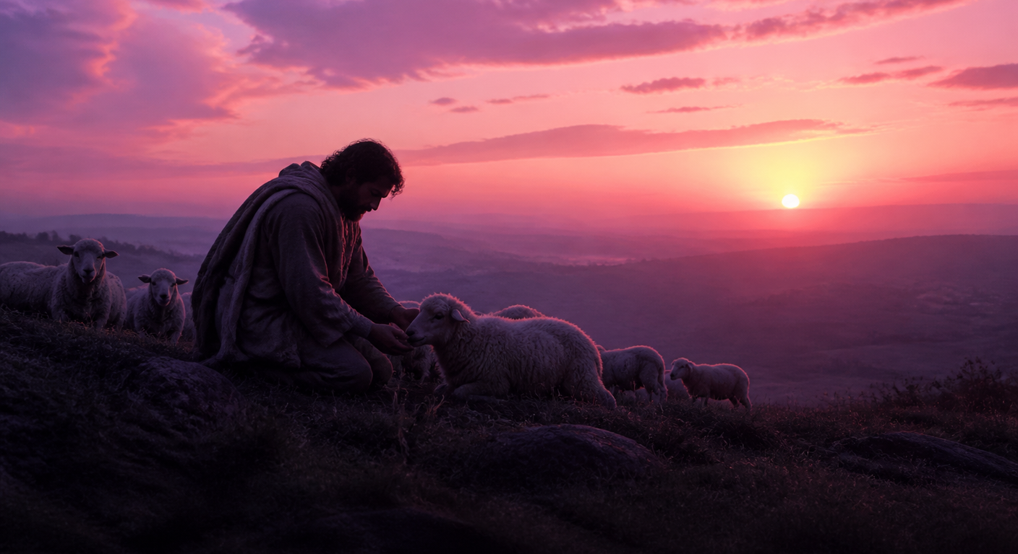
TEMA III- LA MODESTIA TIENE QUE VER CON LA HUMILDAD DEL CORAZÓN
1 PEDRO 5:2-7

Slide 50
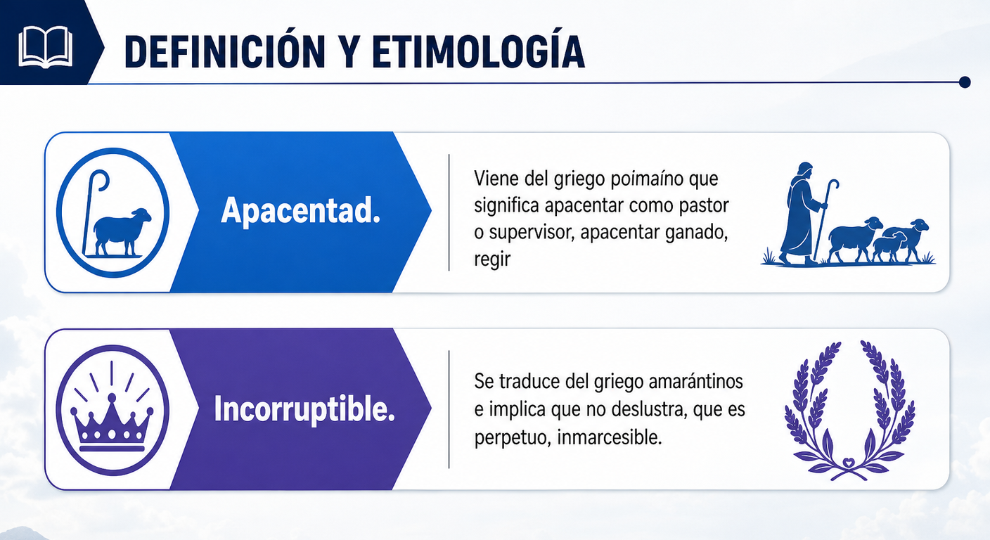

Slide 51
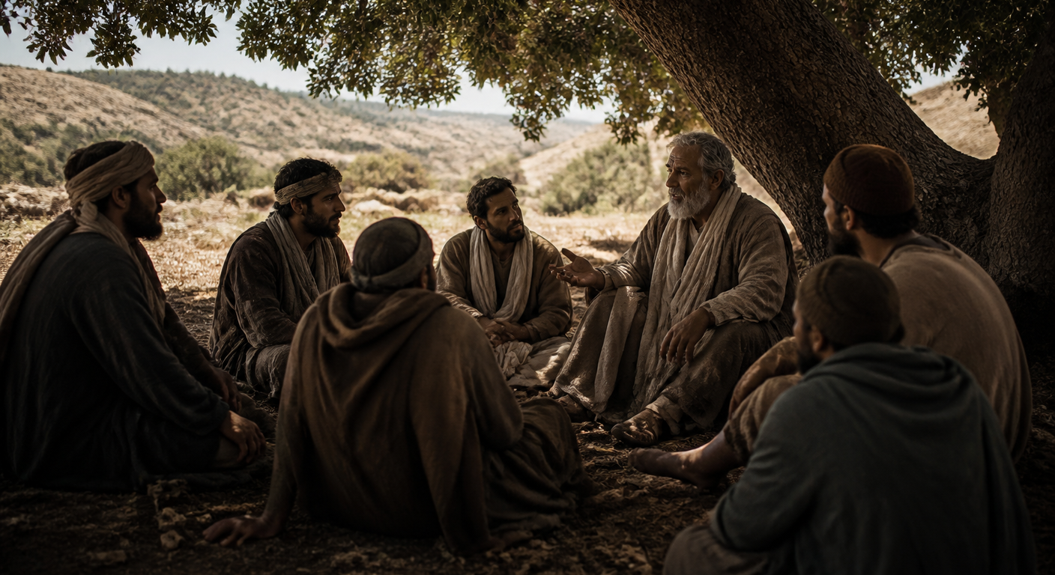
3.A- Los obreros cristianos modestos, no se enseñorean del rebaño
1 PEDRO 5:2-4

Slide 52
Texto Bíblico
1 PEDRO 5:2-4
2 Apacentad la grey de Dios que está entre vosotros, cuidando de ella, no por fuerza, sino voluntariamente; no por ganancia deshonesta, sino con ánimo pronto
3 no como teniendo señorío sobre los que están a vuestro cuidado, sino siendo ejemplos de la grey.

Slide 53
Texto Bíblico
4 Y cuando aparezca el Príncipe de los pastores, vosotros recibiréis la corona incorruptible de gloria.

Slide 54
3.A - Los obreros cristianos modestos, no se enseñorean del rebaño
La Biblia muestra las distintas maneras como necesitamos mostrar modestia. Ahora el apóstol Pedro nos habla sobre la modestia necesaria al ejercer el santo ministerio.
(1) En el versículo 2 Pedro habla directamente a los ancianos de las iglesias locales. Un anciano, tal como se menciona aquí cubre la función de un pastor. Y la recomendación divina inspirada a Pedro es que tales ancianos apacienten la grey de Dios que está entre ellos.

Slide 55
3.A - Los obreros cristianos modestos, no se enseñorean del rebaño
Al oír esta recomendación, debemos recordar las palabras de Jesús a Pedro cuando lo devolvió a su posición apostólica, invitándole a apacentar los corderos del Señor, a cuidar sus ovejas y a apacentar sus ovejas (Juan 21:15-17). De hecho, el propio Jesús se dio a conocer a sí mismo como el buen pastor (Juan 10:11,14). Como bien lo apunta Pedro aquí, el rebaño es del Señor. Por tanto, la conducta de los ancianos de la iglesia debe ser modesta en el hecho de no pastorear el rebaño por la fuerza.

Slide 56
3.A - Los obreros cristianos modestos, no se enseñorean del rebaño
La expresión “no por fuerza”, en griego tiene el sentido de no pastorear por coerción o restricción. En pro de mostrar la modestia en el apacentamiento de la Iglesia del Señor, los ancianos deben hacer su trabajo en manera voluntaria. Y en lugar de cuidar las ovejas por ganancia deshonesta, lo deben hacer con ánimo diligente. Pablo dejó claro que los obispos no deben codiciar ganancias deshonestas (1 Timoteo 3:3).

Slide 57
3.A - Los obreros cristianos modestos, no se enseñorean del rebaño
(2) El versículo 3 añade algunos cuidados que se deben tener al pastorear el rebaño del Señor. Por ejemplo, en lugar de creernos señores del rebaño, debemos tratar de modelar una vida digna del Señor ante aquellos a quienes apacentamos. Nunca debemos olvidar que una conducta imitable, enseña más que diez mil palabras.
(3) El versículo 4 ofrece una promesa que también está impregnada de lecciones: Contiene el aviso que el Príncipe de los pastores aparecerá en cualquier momento.

Slide 58
3.A - Los obreros cristianos modestos, no se enseñorean del rebaño
Primero, hay que tener en cuenta que los pastores o ancianos tenemos un Príncipe sobre nosotros, que es Jesucristo mismo. Eso nos debe infundir una actitud de reverencia y una conducta pía ante Él. Segundo, los ancianos que apacientan con un corazón íntegro, recibirán la corona incorruptible de gloria. Debemos aprender que parte del sustento de un ministerio modesto es entender que es del Señor que recibiremos la recompensa.

Slide 59
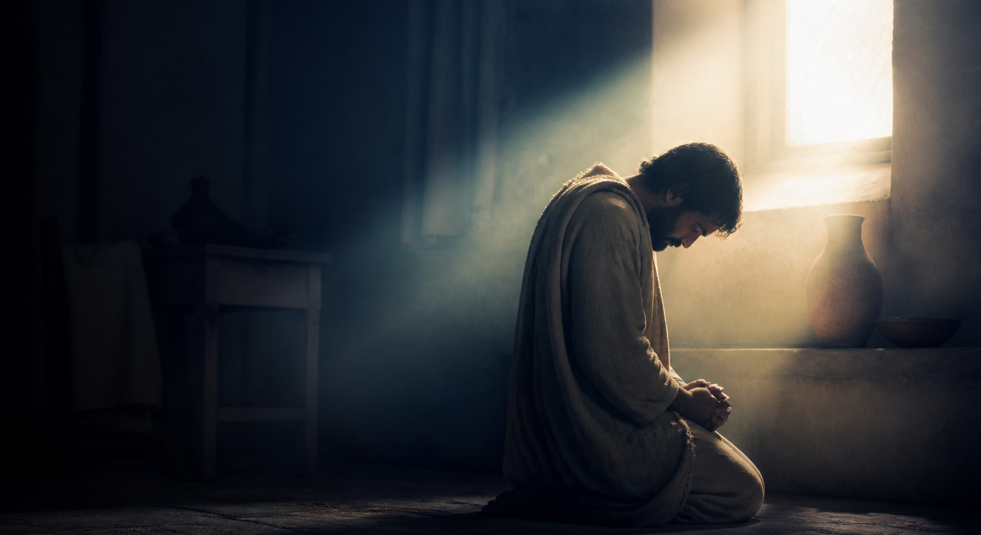
3.B- La vida modesta requiere estar revestido de humildad
1 PEDRO 5:5-7

Slide 60
Texto Bíblico
1 PEDRO 5:5-7
5 Igualmente, jóvenes, estad sujetos a los ancianos; y todos, sumisos unos a otros, revestíos de humildad;
Dios resiste a los soberbios
Y da gracia a los humildes.
6 Humillaos, pues, bajo la poderosa mano de Dios, para que él os exalte cuando fuere tiempo

Slide 61
Texto Bíblico
7 echando toda vuestra ansiedad sobre él, porque él tiene cuidado de vosotros.

Slide 62
3.B - La vida modesta requiere estar revestido de humildad
La mirada del apóstol Pedro gira ahora hacia el rebaño del Señor, y le habla para hacerle entender la modestia que se debe reflejar en la sujeción de unos hacia otros.
(1) El versículo 5 comienza por aconsejar a los jóvenes que se sujeten a los ancianos. El sentido que tiene esta orden no es solo que los jóvenes se sujeten a los obispos, sino a los que son mayores que ellos en edad. Igualmente, Pedro anima a revestirse de humildad.

Slide 63
3.B - La vida modesta requiere estar revestido de humildad
Se sabe que en algunas culturas los esclavos anudaban un pañuelo blanco a su ropa para diferenciarse de los hombres libres. Y el sentido con que Pedro dice que nos debemos revestir de humildad, da la idea de atar espiritualmente la humildad a la conducta cristiana, de modo que todos la puedan distinguir. En Filipenses 2:3 se nos exhorta a que no hagamos nada por contienda o vanagloria, sino con humildad. Y otra vez, como hemos visto a través de esta lección, siempre debemos mirar a Dios como el que recompensa.

Slide 64
3.B - La vida modesta requiere estar revestido de humildad
Él resiste a los soberbios y da gracia a los humildes. Así que, es inteligencia manifestar la identidad de humildes, porque entonces, no nos faltará la gracia de nuestro Dios. Probablemente esta aseveración de Pedro tiene su sustento en Proverbios 3:34, donde Dios promete dar gracia a los humildes. Esta gracia nos recuerda que sin ella nada podemos hacer. Somos dependientes de la gracia divina, tanto para alcanzar la salvación, como para modelar la vida que agrada a Dios.

Slide 65
3.B - La vida modesta requiere estar revestido de humildad
(2) El versículo 6 contiene un imperativo, ordenándonos humillarnos bajo la poderosa mano de Dios. La mano de Dios nos recuerda su gobierno sobre su pueblo. Fue con esa mano fuerte que Él sacó a su pueblo de Egipto (Deuteronomio 9:16). Este mismo sentido es el que hallamos en Santiago 4:10, donde se nos invita a humillarnos delante del Señor, y se promete que, si así lo hacemos, Él nos exaltará. Pedro deja ver que hay un tiempo que Dios tiene para exaltarnos.

Slide 66
3.B - La vida modesta requiere estar revestido de humildad
La acción de humillarnos siempre nos debe recordar nuestra propia insuficiencia. Un ejemplo de humillarse lo tenemos en la enseñanza de Jesús al poner un niño en medio de sus discípulos y decirles que el que se humillara como aquel niño ese sería el mayor en el reino de los cielos (Mateo 18:1-4). Dios siempre acompaña su mandamiento a una recompensa. Así que, nos conviene ser modestos en cuanto a no creernos más importantes que otros.

Slide 67
3.B - La vida modesta requiere estar revestido de humildad
(3) El versículo 7 nos invita a dejar a un lado el deseo de auto controlarnos, y nos insta a echar toda ansiedad sobre el Señor. Y otra vez, al mandamiento lo acompaña una aseveración positiva: El Señor tiene cuidado de nosotros. Los creyentes debemos asumir la actitud que brinda el Salmo 37:5, que encomendemos al Señor nuestro camino y confiemos en Él.

Slide 68
3.B - La vida modesta requiere estar revestido de humildad
Entonces, el Señor hará. Y nunca debemos olvidar que si echamos sobre Él nuestra carga, nos sustentará, pues promete no dejar para siempre caído al justo (Salmos 55:22). Asumir este estilo de vida es también modestia, pues demuestra que no somos señores de nosotros mismos, sino que dependemos de la ayuda de Dios.

Slide 69
Estudio
Bíblico
25
PRÓXIMA ESCUELA BIBLICA
PERDÓNDE CORAZON
Base Bíblica:
2 Crónicas 7:12-14; Mateo 18:31-35; Lucas 17:1-4

